Slide 1
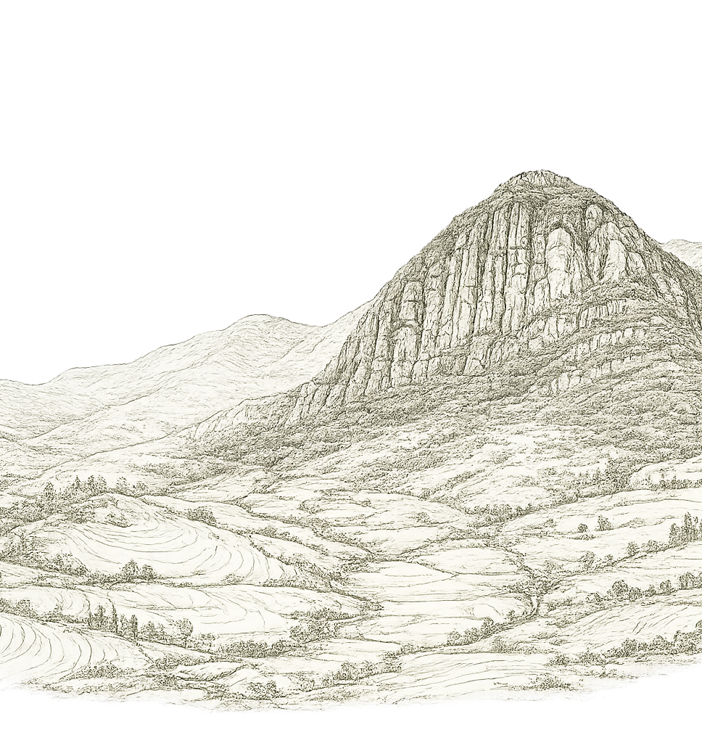
DOCUMENTO DE TRABAJO · ASESORÍA EXPERTA
REV. JUL 2026
Setas de la Peña
Decisiones para validar un piloto
de cultivo modular en Tenjo
Una interpretación ejecutiva del proyecto: qué existe, qué se está probando y qué debe resolverse antes de escalar.
TENJO, CUNDINAMARCA · JULIO 2026

Slide 2
SETAS DE LA PEÑA · DOCUMENTO DE TRABAJO
REV. JUL 2026
La asesoría tiene un trabajo concreto.
El proyecto no necesita aprobación general: necesita decisiones que reduzcan el riesgo del primer ciclo.
01
02
03
INFRAESTRUCTURA
PILOTO
NEGOCIO
Separar flujos limpios y sucios sin sobredimensionar la obra.
Escoger la configuración mínima y los criterios de éxito.
Definir qué evidencia comercial debe existir antes de ampliar capacidad.
La pregunta no es si la idea es interesante. Es qué debemos corregir antes de invertir más.
02

Slide 3
SETAS DE LA PEÑA · TESIS DEL PILOTO
REV. JUL 2026
La tesis es pequeña: reutilizar, separar, medir y escalar.
01
02
03
04
REUTILIZAR
SEPARAR
MEDIR
ESCALAR
Naves existentes antes que construcción nueva.
Incubación, fructificación y zonas sucias con límites claros.
Cada lote deja una historia comparable.
Un módulo nuevo solo después de evidencia repetible.
El valor del proyecto no está en parecer grande; está en aprender sin perder trazabilidad.
03

Slide 4
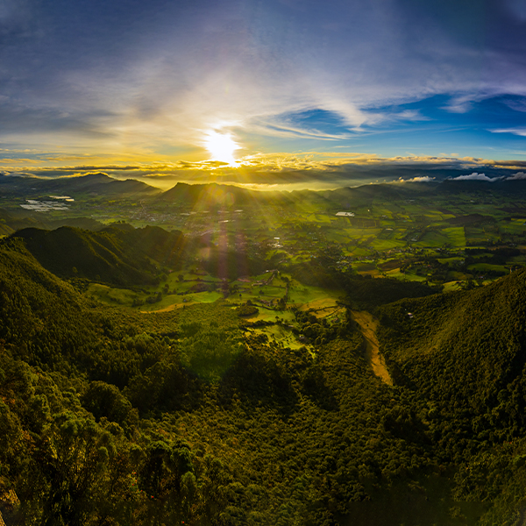
SETAS DE LA PEÑA · ESTADO ACTUAL
REV. JUL 2026
Hoy existe suficiente para probar; todavía no para confiar.
EXISTE
Naves, autoclave y dos cámaras de fructificación.
EN PRUEBA
Alternativas de incubación y registro digital.
NO COMISIONADO
Autoclave, Martha Terra Fungus y CloudLab 844.
POR DEFINIR
Flujo estéril, estándar térmico, comprador y economía unitaria.
TENJO · CONTEXTO REAL / DISEÑO AÚN EN VALIDACIÓN
Regla de lectura: físico no significa comisionado; comisionado no significa validado.
04

Slide 5
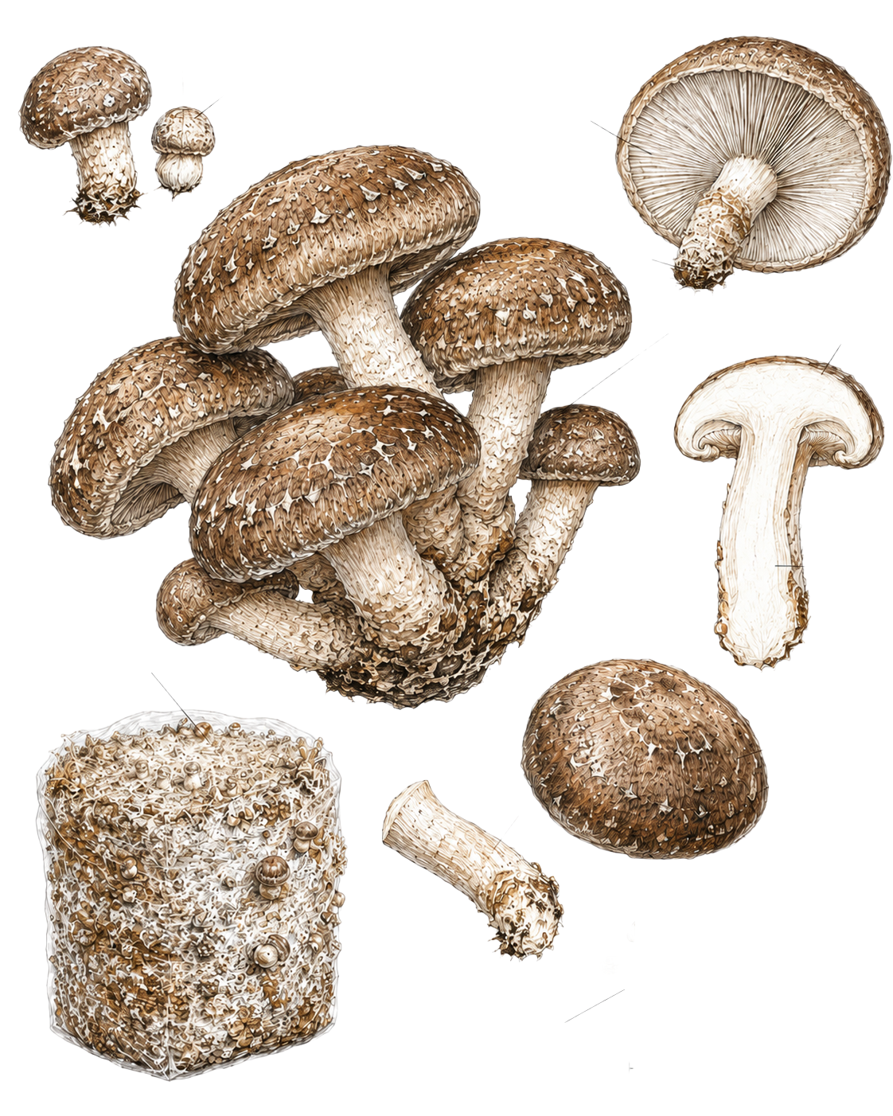
SETAS DE LA PEÑA · HIPÓTESIS BIOLÓGICA
REV. JUL 2026
HIPÓTESIS ACTUAL DE ARRANQUE
Shiitake enseña mucho, pero exige demasiado.
Puede encarecer el primer aprendizaje.
A FAVOR
EN CONTRA
• Producto reconocido
• Sustrato de madera disponible
• Obliga a dominar el proceso
• Ciclo lento
• Control ambiental exigente
• Menor tolerancia al error
¿Conviene validar el sistema con la especie más informativa o con la más tolerante?
05

Slide 6
SETAS DE LA PEÑA · FLUJO PRODUCTIVO
REV. JUL 2026
El riesgo atraviesa todo el ciclo; el control no puede vivir al final.
01
ORIGEN
02
PREPARACIÓN
03
CRECIMIENTO
04
CIRCULACIÓN
Cultura y spawn
Sustrato, tratamiento térmico e inoculación
Incubación y fructificación
Cosecha, venta o descarte
CONTROL DE CALIDAD + TRAZABILIDAD + CONTAMINACIÓN
Tres capas transversales: acompañan cada decisión desde la inoculación hasta el destino final.
Un lote no es solo producto: es una secuencia de evidencia.
06

Slide 7
SETAS DE LA PEÑA · RECONVERSIÓN DE LA FINCA
REV. JUL 2026
La reconversión funciona solo si los flujos sucio y limpio no se cruzan.
1
2
3
4
5
SUSTRATO
TRANSICIÓN
INOCULACIÓN
INCUBACIÓN
FRUCTIFICACIÓN
Mezcla y embolsado
Cambio e higiene
Trabajo limpio
Calor estable
Clima y cosecha
RESIDUOS
RESTRICCIÓN
ESTADO
Salida exterior directa
El pasillo entre naves no se usa para trabajo aséptico.
Esquema conceptual por verificar en sitio.
DECISIÓN
¿La separación propuesta reduce realmente el riesgo de contaminación cruzada?
07

Slide 8
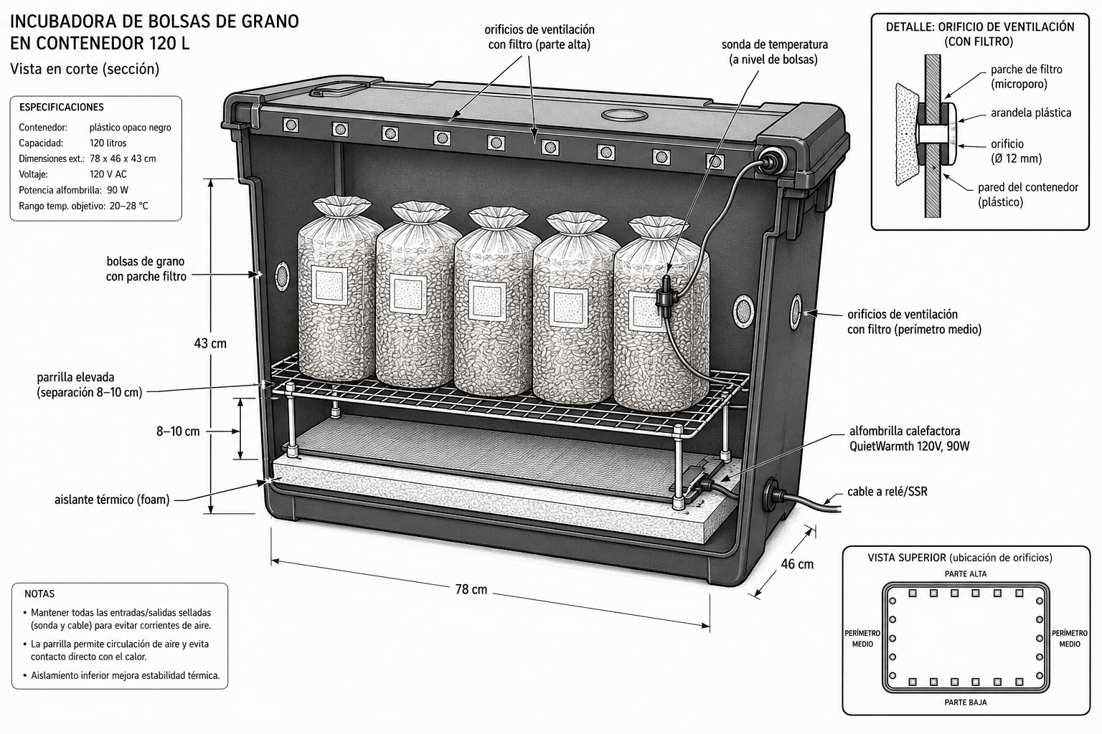
SETAS DE LA PEÑA · ARQUITECTURA DEL PILOTO
REV. JUL 2026
El piloto debe comparar métodos, no equipos.
MARTHA TERRA FUNGUS
Rol propuesto: prototipo, cuarentena e investigación.
NO COMISIONADA
CLOUDLAB 844
Rol propuesto: producción inicial con lo ya probado.
NO COMISIONADA
INCUBACIÓN · COMPARACIÓN
Éxito = estabilidad + consumo medido + ausencia de puntos calientes + repetibilidad
Baño María vs. calefacción radiante
08

Slide 9
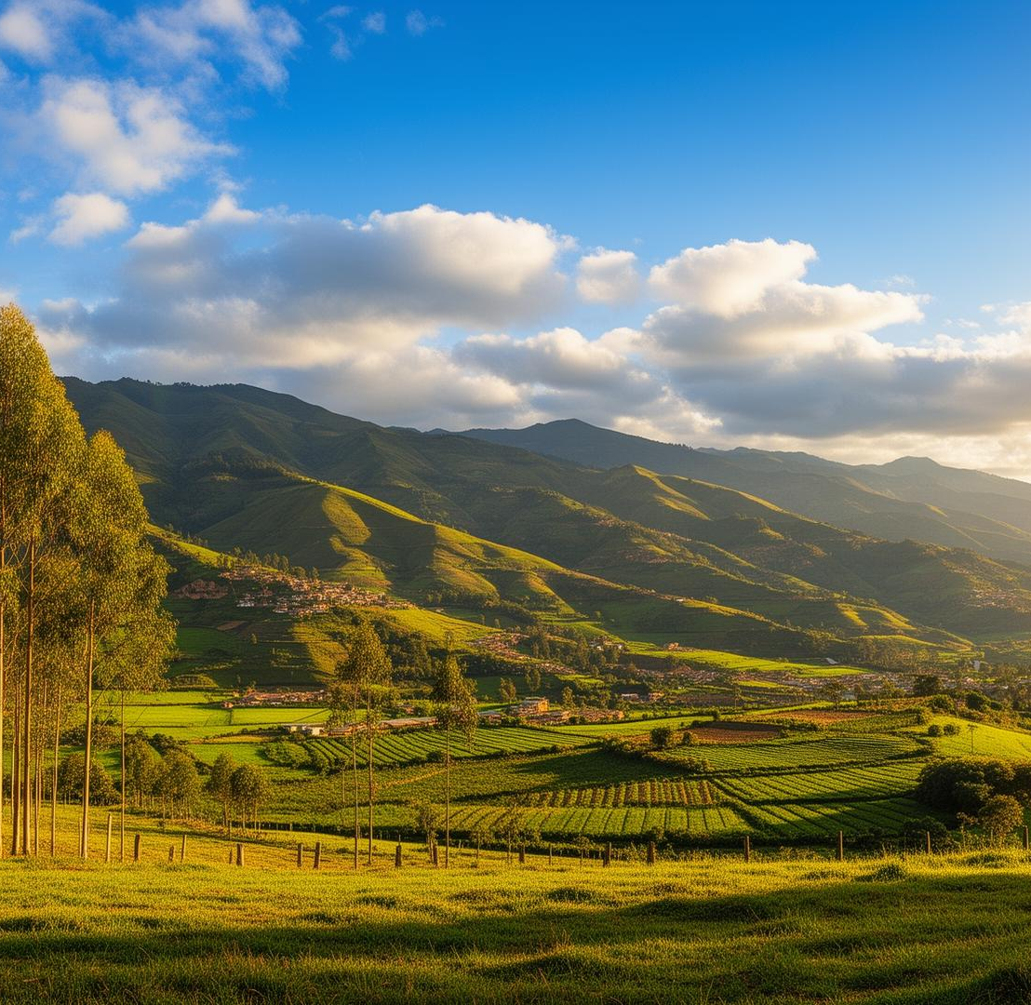
SETAS DE LA PEÑA · CONDICIÓN TÉRMICA
REV. JUL 2026
A 2.600 m, el frío ayuda al final y complica el principio.
≈13 °C
DIFERENCIA A COMPENSAR
FRUCTIFICACIÓN
INCUBACIÓN
El clima fresco puede reducir la refrigeración necesaria.
El sistema debe producir calor estable y responder a fallas.
Estimación del documento base: modelo, no medición de campo. Los cálculos de 1.000 W y 90 W/caja corresponden a escalas distintas.
DECISIÓN
¿Qué medir antes de escoger el estándar?
09

Slide 10
SETAS DE LA PEÑA · BIOSEGURIDAD Y APRENDIZAJE
REV. JUL 2026
Una contaminación debe producir aprendizaje, no solo descarte.
01
02
03
04
05
06
DETECTAR
AISLAR
REGISTRAR
INVESTIGAR
PROBAR
ACTUALIZAR SOP
Observar antes de intervenir
Caracterizar la anomalía, documentarla y cambiar el mínimo número de variables para conservar una lectura causal.
Una prueba validada no cambia el procedimiento automáticamente: la decisión de actualizar el SOP es un paso propio.
10

Slide 11
SETAS DE LA PEÑA · OPERACIÓN DIARIA
REV. JUL 2026
La operación remota solo funciona si alguien observa y registra en sitio.
OPERADOR REMOTO
CUIDADOR EN SITIO
Planea · revisa datos · documenta decisiones
Ejecuta · observa · registra · comunica anomalías
UNA JORNADA OPERATIVA
01
02
03
04
05
06
SANIDAD
AMBIENTE
BIOLOGÍA
REGISTRO
AJUSTE MÍNIMO
CIERRE
Si el registro llega tarde, la supervisión remota deja de ser control y se vuelve reconstrucción.
11

Slide 12
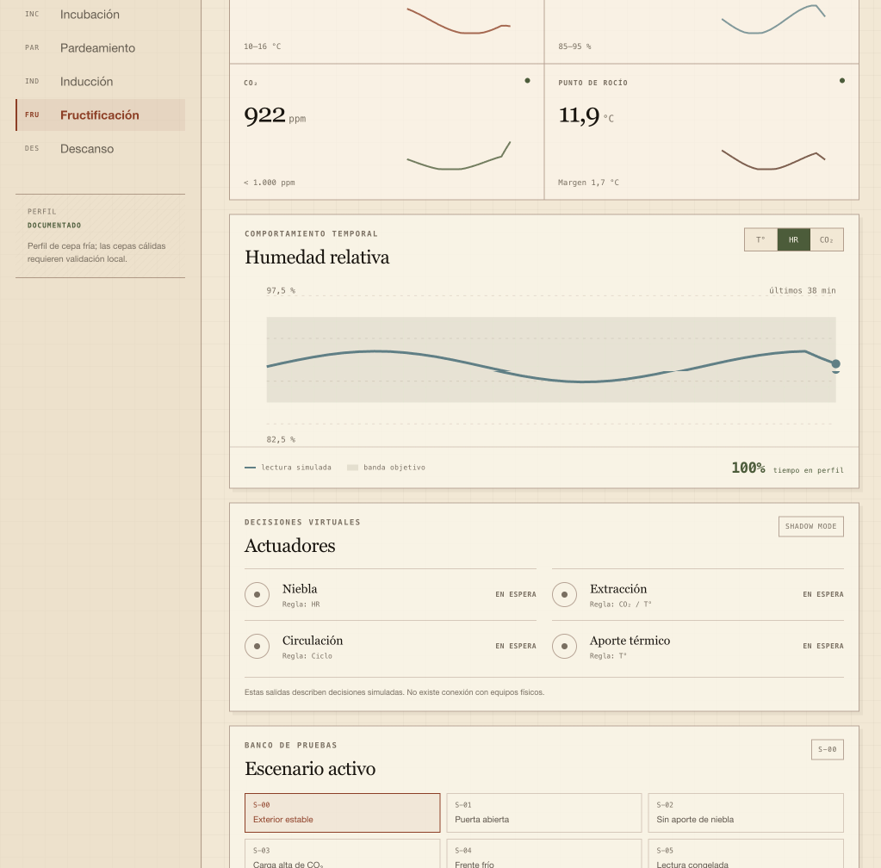
SETAS DE LA PEÑA · SETAS OS
REV. JUL 2026
Setas OS importa por las decisiones que habilita.
01
TRAZAR
Saber qué ocurrió con cada contenedor.
02
COMPARAR
Leer diferencias entre recetas, cámaras y ciclos.
03
DECIDIR
Convertir evidencia repetida en SOP y nuevas capacidades.
Funcional y navegable · aún no validado con ciclos productivos completos
12

Slide 13
SETAS DE LA PEÑA · VIABILIDAD COMERCIAL
REV. JUL 2026
La pregunta comercial: ¿cada kilo deja margen?
PRECIO / KG − SUSTRATO − ENERGÍA − MANO DE OBRA − FRÍO − TRANSPORTE = MARGEN
VARIABLES PRODUCTIVAS
VARIABLES COMERCIALES
EVIDENCIA FALTANTE
• Rendimiento por bloque
• Eficiencia biológica
• Duración del ciclo
• Contaminación y descarte
• Producto y presentación
• Comprador objetivo
• Precio y frecuencia
• Empaque y cadena de frío
Costo/kg
Volumen viable
Prueba de entrega
Intención de compra
No hay primera escala viable hasta completar esta cuenta con datos reales.
13

Slide 14
SETAS DE LA PEÑA · HOJA DE RUTA
REV. JUL 2026
Avanzar por compuertas, no por entusiasmo.
01
AUTOCLAVE
02
RECETA
03
LOTES
Ciclo comisionado
Sustrato documentado
Muestra comparable
04
CONTAMINACIÓN
05
FRUCTIFICACIÓN
06
VENTA
Bajo umbral acordado
Estabilidad repetible
Prueba comercial y logística
El tamaño de muestra y los umbrales de éxito deben definirse con criterio experto, no por conveniencia.
14

Slide 15
SETAS DE LA PEÑA · DECISIONES DE LA ASESORÍA
REV. JUL 2026
La asesoría debe dejar cinco decisiones claras.
01
¿Qué debe cambiar en el flujo físico propuesto?
02
¿Cuál es la instalación mínima que debemos comisionar primero?
03
¿Shiitake debe seguir siendo la especie inicial?
04
¿Qué métricas y umbrales definen un piloto exitoso?
05
¿Qué prueba comercial debe ocurrir antes de ampliar capacidad?
SIGUIENTE PASO · CONVERTIR LAS RESPUESTAS EN UN PLAN DE VALIDACIÓN
15

Slide 16
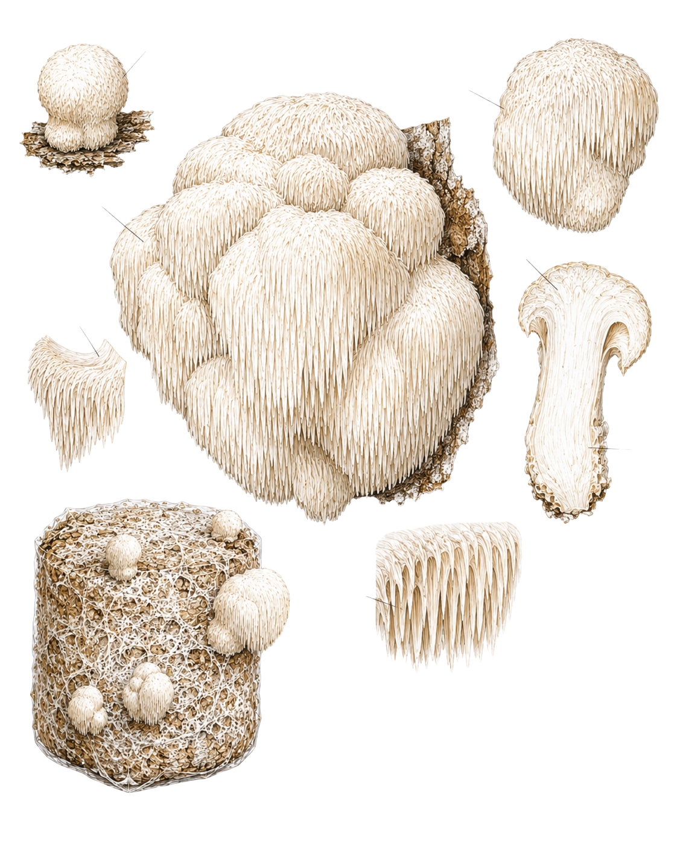
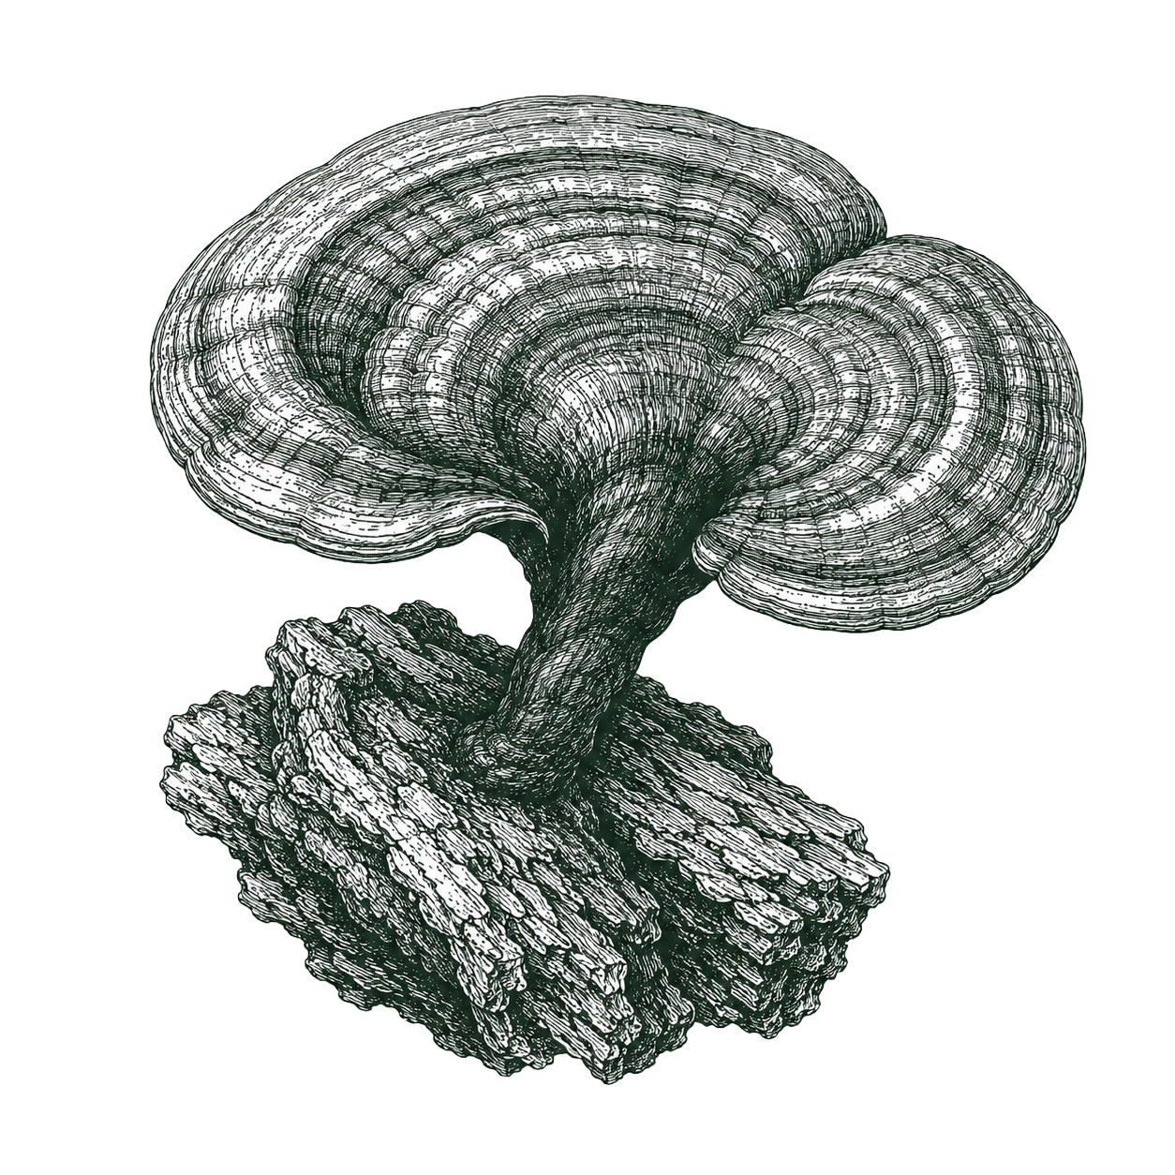
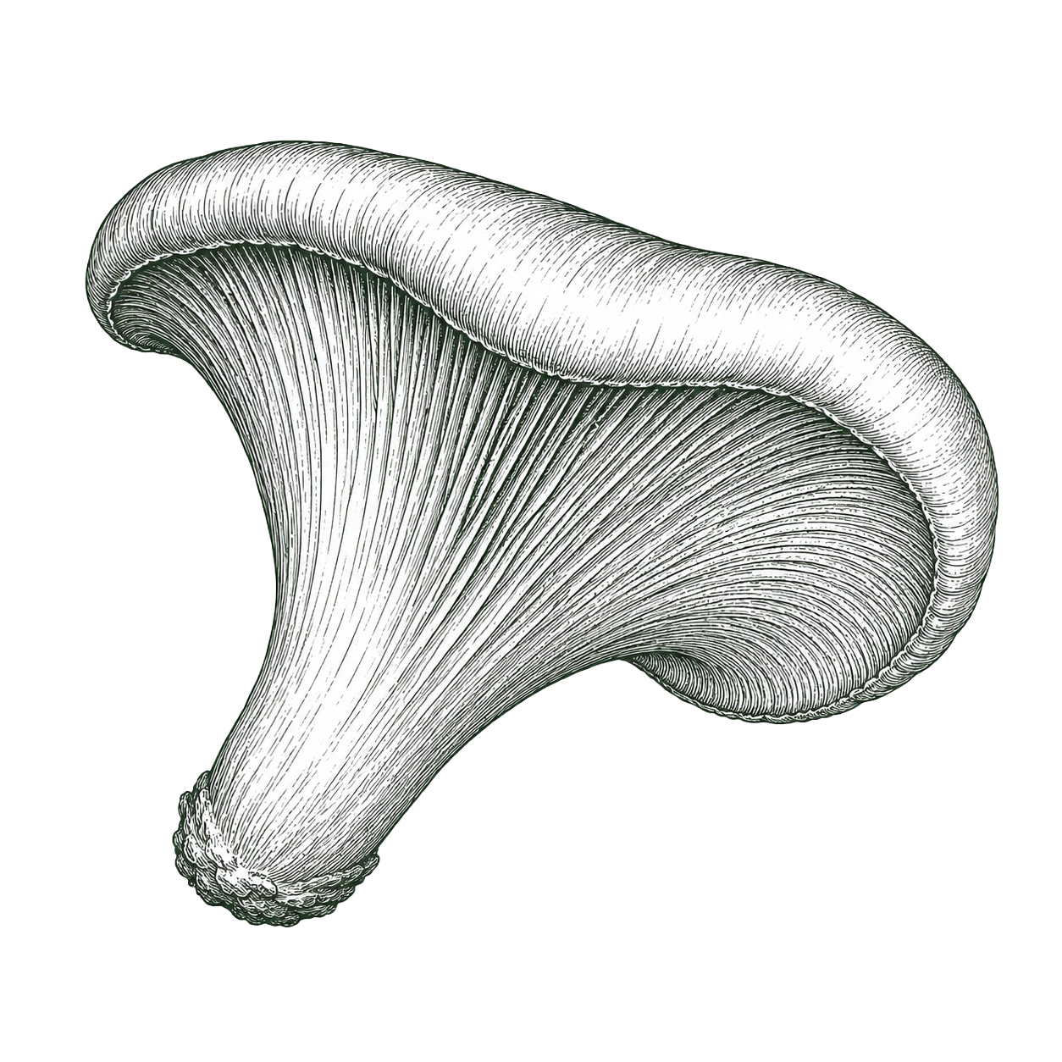
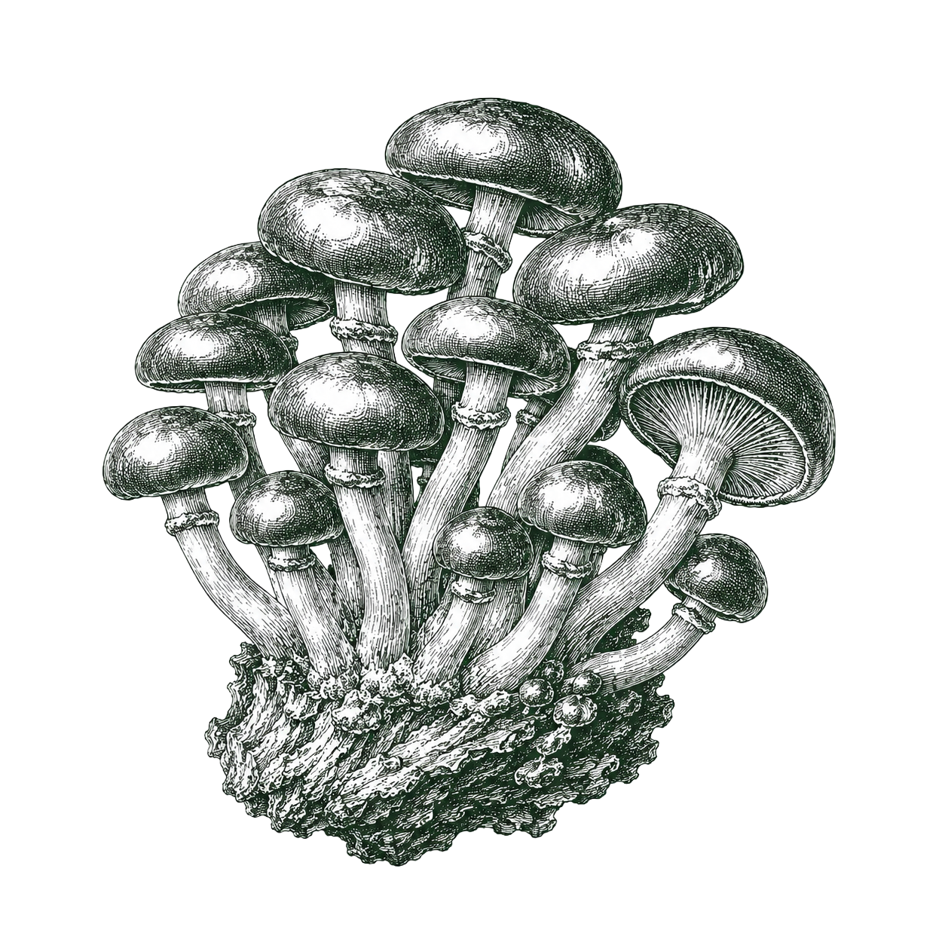
SETAS DE LA PEÑA · APÉNDICE · ESPECIES FUTURAS
REV. JUL 2026
La diversificación viene después de validar el sistema base.
HERICIUM ERINACEUS
GANODERMA LUCIDUM
PLEUROTUS ERYNGII
PHOLIOTA MICROSPORA
Melena de león
Reishi
Seta de cardo
Nameko
Portafolio futuro; ninguna especie adicional se presenta como compromiso operativo actual.
16

Slide 17
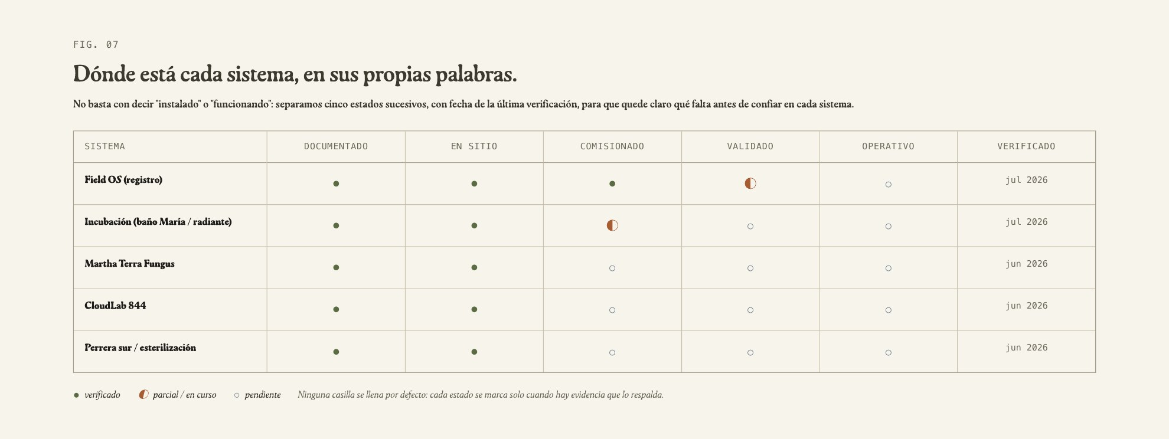
SETAS DE LA PEÑA · APÉNDICE · ESTADO DETALLADO
REV. JUL 2026
Cada sistema avanza por estados distintos.
FUENTE · PANORAMA GENERAL - SDLP · FIG. 07
17

Slide 18
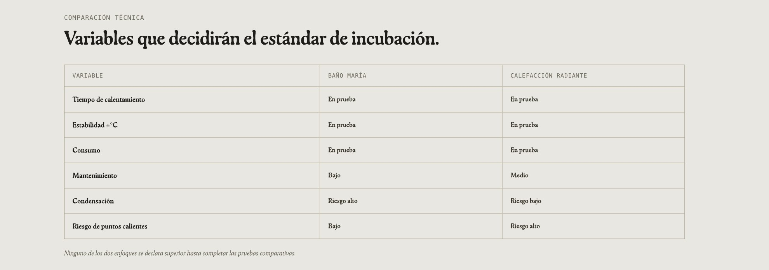
SETAS DE LA PEÑA · APÉNDICE · INCUBACIÓN
REV. JUL 2026
Aún no hay un estándar de incubación.
Variables críticas: calentamiento · estabilidad · consumo · mantenimiento · condensación · puntos calientes
18

Slide 19
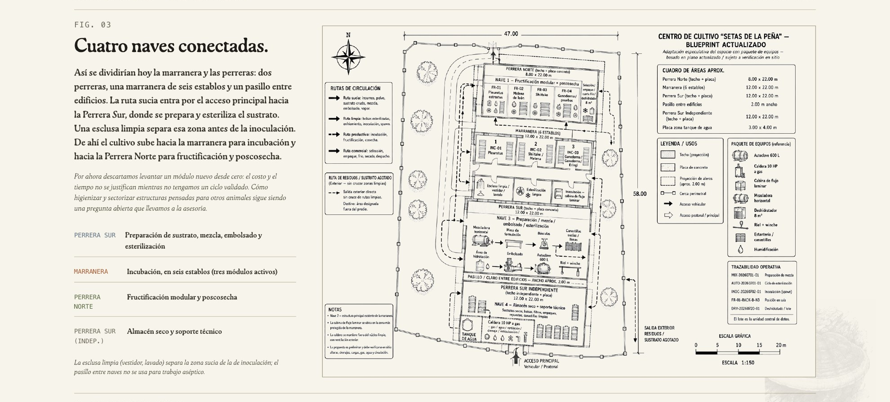
SETAS DE LA PEÑA · APÉNDICE · PLANO TÉCNICO
REV. JUL 2026
El blueprint es una hipótesis, no una obra aprobada.
ESTADO
PROPUESTA
REVISAR
EN SITIO
Alturas
Drenajes
Cargas
Gas / agua
Flujos
Esclusa
19

Slide 20
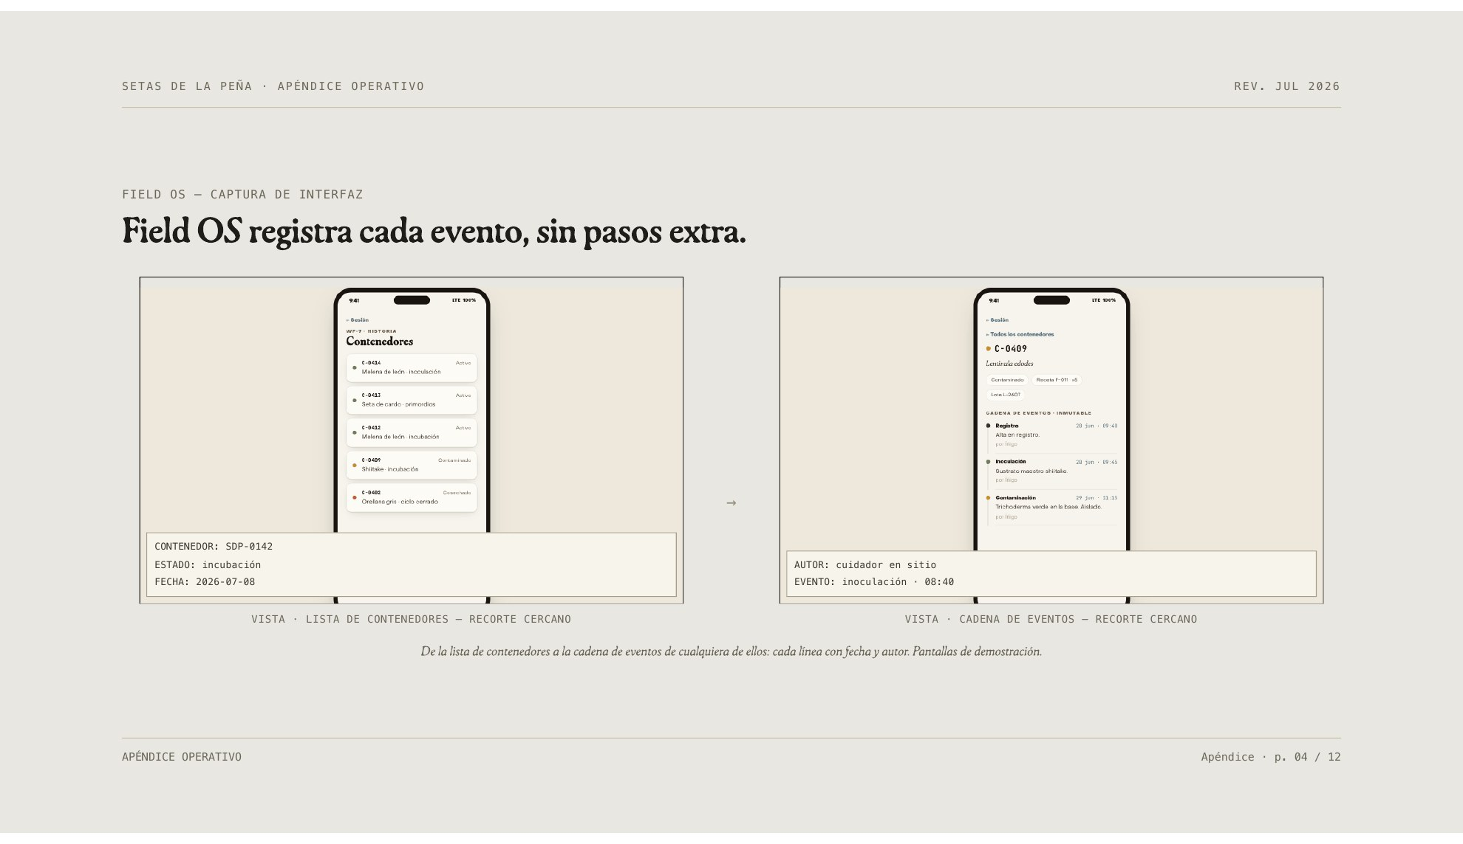
SETAS DE LA PEÑA · APÉNDICE · SETAS OS
REV. JUL 2026
Cada contenedor conserva su propia historia.
REGISTRO MÍNIMO
01
Contenedor
02
Fecha y autor
03
Evento
04
Condición
05
Resultado
06
Enmienda, no borrado
PANTALLAS DE DEMOSTRACIÓN · NO EVIDENCIA DE VALIDACIÓN PRODUCTIVA
20

Slide 21
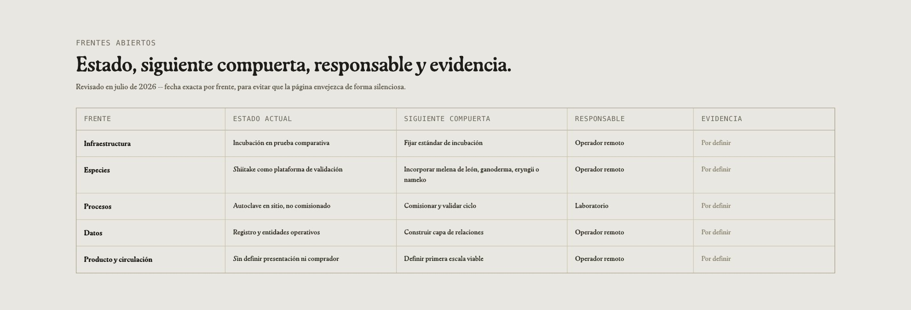
SETAS DE LA PEÑA · APÉNDICE · FRENTES ABIERTOS
REV. JUL 2026
Los frentes abiertos deben volverse compuertas verificables.
Infraestructura · especies · procesos · datos · producto y circulación
21

